Slide 1
人道支援ロジスティクスの 多目的評価に関する研究
首都大学東京大学院
システムデザイン研究科
経営システムデザイン学域
小林 毅央，開沼 泰隆

Slide 2
研究背景
2011年3月 東日本大震災 発生
東日本大震災時の救援物資配送では．．．
国
県
市町村
避難所
：物資の流れ
：情報の流れ
図1 東日本大震災時の救援物資の供給フロー（参考 国土交通省HP ）
被災県の要請に基づき，国は物資を輸送
国から県への供給の段階で，被災者のもとへ，必要な物資を，適時適切に届けることができなかった
→
物資が届かない
配送に遅れが生じる

Slide 3
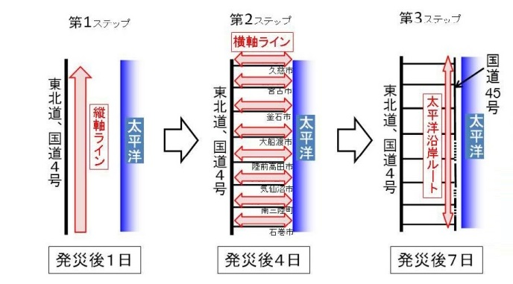
研究背景
東日本大震災時の物流面において．．．
良かった点
（参考 国土交通省HP，経済産業省HP）
花巻空港や山形空港といった被害の少なかった空港を緊急物資輸送拠点として利用
「くしの歯」作戦により，発災後7日 でほとんどの沿岸部の被災地への 輸送ルートを確保
悪かった点
図2 「くしの歯」作戦（経済産業省HPより引用）
（参考 国土交通省HP ）
被災した地域へはプッシュでの配送ではなく，あくまで被災地からの要請に応じた対応であったこと
そのために，適時適切に支援物資を届けることができなかった

Slide 4
研究背景
東日本大震災時の支援物資配送における課題
国から県への供給の段階で，被災者のもとへ，必要な物資を，適時適切に届けることができなかった
発災直後は，被災地のニーズを把握することが困難であるため，「プッシュ型」の物資供給とする
被災地の状況を考慮し，「プル型」の物資供給に切り替えていく
（参考 国土交通省HP ）

Slide 5
研究背景
2016年4月 平成28年（2016年）熊本地震 発生
平成28年（2016年）熊本地震時の救援物資配送では．．．
国
県
市町村
避難所
：物資の流れ
：情報の流れ
図3 平成28年（2016年）熊本地震時の救援物資の供給フロー（参考 国土交通省HP，西日本新聞）
国から「プッシュ型」で物資を供給
→
多くの支援物資が被災地へ運ばれたが，県と市町村では「プル型」の供給

Slide 6
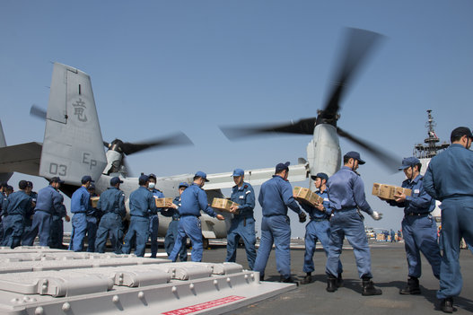
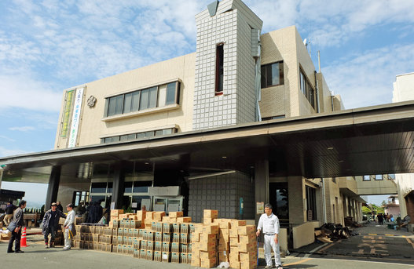
研究背景
平成28年（2016年）熊本地震時の物流面において．．．
良かった点
（参考 国土交通省HP，経済産業省HP）
発災後3日で「プッシュ型」の支援物資の 搬入のための体制を確保
迅速に，大手物流事業者の協力を得て， 被災地までの輸送体制を確保
悪かった点
（参考 産経ニュースHP）
「プッシュ型」で支援物資が搬入されたが，予定された搬入拠点では対応が追い付かない
対応する職員，人手の不足により，送られてきた支援物資をさばききることができなかった
国は被災県へ物資を届けるまでであるが，その後の対応についても県と協調して行うことが必要

Slide 7
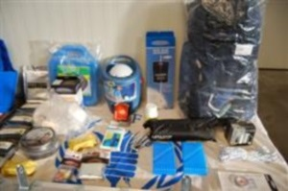
研究背景
物資をさばききることができなかった問題に対する解決策について
苦瀬博仁：“救援物資供給と復興計画に期待するORの役割”， オペレーションズ・リサーチ：経営の科学，Vol.56，No.12，pp.698-701 (2011)
「プッシュ型」の物資供給では，被災者が必要とする物資を想定して送り込むこと
被災地では送られてきた物資の仕分け作業を行える人手が不足がちになる
被災地での負担の抑制や，より迅速な配送を行えるようにするため，食料品や生活用品のセット化を提案
UNHRD(United Nations Humanitarian Response Depot)では個人用に，必要最低限の物資のキット化を行っている
（参考 WFP HP ）
WHPのHPより引用

Slide 8
研究背景
2011年3月 東日本大震災 発生
2016年4月 平成28年（2016年）熊本地震 発生
救援物資の供給において，改善はされたものの．．．
50人ほどいる避難所の利用者のうち，
毎回20～30人分しか配給されない
限られた
救援物資
避難所によって，支援物資が集まりやすい
ところ，集まりづらいところが生じる
避難所ごと
に格差
1日3回，指定の時間に届くはずの物資が時間通りにはならず，2時間待っておにぎり1個のケースも
救援物資
供給の停滞
参考 西日本新聞：「御船町の避難所状況」（2016/4/19），
毎日新聞：「熊本地震 支援、避難所で差 周辺部は食糧供給なし 中心部は医療班が常駐」（2016/4/22）

Slide 9
研究背景
2011年3月 東日本大震災 発生
2016年4月 平成28年（2016年）熊本地震 発生
救援物資の供給において．．．
限られた
救援物資
人道支援ロジスティクスの重要性
避難所ごと
に格差
救援物資
供給の停滞

Slide 10
関連研究
添田大智，加幡美音，開沼泰隆：“災害救援活動のためのロジスティクス・モデルに関する研究”， 日本経営工学会論文誌，Vol.66，No.1，pp.23-29 (2015)
災害時の救援物資配送において，複数の避難所に偏りなく 公平に物資を配送するために，充足率の概念を取り入れる ことによって，災害救援のロジスティクスの平等性を考慮
この研究では，平等性の部分に特化したものであるため，
災害救援のロジスティクスとして，平等性のみしか考えられていない

Slide 11
関連研究
Huang, M., Smilowitz, K., Balcik, B.: “Models for relief routing: Equity, efficiency and efficacy”, Transportation Research Part E, Vol.48, pp.2-18 (2012)
加藤伊人，久保幹雄：“人道支援ロジスティクス活動における数理最適化アプローチ在庫配送計画モデル”，スケジューリング・シンポジウム2012
人道支援ロジスティクスに対し，三つの評価指標が提案されている
効率性：総配送時間や総配送費用を考えた，総配送コストの最小化
平等性：満たされない需要量の最小化を考慮した，各避難所への
公平な配送を目指している
有効性：配送量で重み付けした総配送時間の最小化(Huang et al.)や
品切れ費用の最小化(加藤ら)から，迅速な配送を目指している
「平等性」だけでなく，ロジスティクスとして基本的な「効率性」に加え，「有効性」という指標についても考えられている

Slide 12
関連研究
Chakravarty, A. K.: “Humanitarian relief chain: Rapid response under uncertainty”, International Journal of Production Economics, Vol.151, pp.146-157 (2014)
人道支援ロジスティクスでの救援物資配送に関して，災害発生の前と後に分けて，どの程度の配分で避難所へ物資を配送するかについて，コストの面を考慮しながら，迅速な配送を考えている
人道支援ロジスティクスに対して，迅速な対応に重点を置いた研究はあるが，「有効性」としてとらえた研究は多くない

Slide 13
研究目的
人道支援ロジスティクスの評価指標として，
効率性，平等性が挙げられ，研究されている
しかし，有効性としての研究は多くなく，定義もさまざま
単なる“迅速さ”だけではなく，必要とされる物資が“届く”
ことも，重要と考えられる
人道支援ロジスティクスにおいて…
“迅速に”そして“届く”ことを示すものとして，
「有効性」の評価指標を設定すること

Slide 14
研究目的
実際の災害時の救援物資配送では．．．
限られた
救援物資
避難所ごと
に格差
救援物資
供給の停滞
といった様々な問題が発生
救援物資の供給については，
一つではなく様々な視点からの考慮が必要
効率性，平等性，有効性の各指標を用いた
多目的評価により，災害後の状況に応じた
より効果的な物資の供給方法を提案すること

Slide 15
三つの評価指標における考え方
三つの指標を，災害後の時間経過から考えると…
災害発生
有効性
効率性
時間
平等性
図4 効率性，平等性，有効性の考える期間
効率性は，コストの最小化 → 物流が安定してから重要
平等性は，公平な配送 → 災害後の期間に関わらず重要
有効性は，迅速に届けることを目指す
→ 災害後，物流が安定するまでの期間で考慮されるべき指標

Slide 16
有効性の定義
ロジスティクスとしては，災害時の状況においても，
必要なものを，必要な時に，必要な量を，必要な場所へ「届ける」ことを考慮するべき
災害発生直後の状況では，
「迅速に」配送すること
被災者のもとへ物資が
「届くこと」
+
有効性は
単位時間当たりの配送不足量の最小化

Slide 17
ロジスティクス・モデル
災害時のロジスティクス
企業
自治体
個人
など
県レベル
市町村
レベル
避難所
供給源
被災地の
1次集積所
被災地の
2次集積所
被災者
図5 災害時の救援物資の供給フロー
本研究では，2次集積所から避難所までの物資の供給に着目

Slide 18
2次集積所と避難所の関係
避難所1
避難所2
2次集積所
・・・
避難所N
図6 2次集積所と避難所の関係
検討するモデル
2次集積所は1か所，避難所は か所
輸送方法としては，トラックの使用を想定
1台の車両は，1か所の避難所へ配送
期間は単期間とし，多品種の輸送を考慮

Slide 19
モデル
記号
避難所1
添え字
i
避難所の添え字 i = 1, 2, …, N
避難所2
p
品種の添え字 p = a, b, …, P
2次集積所
パラメータ
・・・
d_{ip}
避難所 i における品種pの需要量
t_{i}
集積所から避難所 i までの車両による所要時間
避難所N
K
利用可能なトラック台数
Q
トラック1台あたりの容量
図7 2次集積所と避難所の関係
S_{p}
品種 p の集積所からの供給可能量
w_{p}
品種 p の単位当たりの重量
決定変数
x_{ip}
避難所 i への品種 p の配送量
k_{i}
避難所 i へ向かう車両台数
Notes:
Next slide shows the notations,
Indexes, and Parameters are so and so.
And Decision Variables, xip means the amount of relief goods and ki is the number of vehicle to each shelter.

Slide 20
評価指標 有効性
目的関数（有効性）
minimize
(1)
制約条件
配送量に関する制約
(2)
トラックの容量に関する制約
(3)
供給可能量に関する制約
(4)
トラック台数に関する制約
(5)
配送量に関する非負制約
(6)
トラック台数に関する制約
(7)

Slide 21
評価指標 効率性，平等性
目的関数（効率性） → 「総配送時間の最小化」とし，式(8)のように設定
minimize
(8)
目的関数（平等性） → 「非充足率の和の最小化」とし，式(9)のように設定
パラメータ mf_{ip} : 避難所iでの品種pの最低充足率
minimize
(9)
制約条件
制約条件については，有効性の評価指標の制約式となっている式(2)～式(7)と，充足率に関する制約，式(10)を加えたものとした
充足率に関する制約
(10)

Slide 22
ケーススタディ
対象：福島県相馬市
救援物資：5品種
需要は水，米といった食糧から日用品までさまざま
→ 米，お菓子，水，おかず，毛布 の5品種とした
各品種の1人1期（1日）あたりに必要とする量
表1 1人1期（1日）あたりの需要量
米 | お菓子 | 水 | おかず | 毛布
1500g | 300g | 1500ml | 300g | 1枚
2次集積所から避難所までの車両による所要時間：
2次集積所を相馬市役所とし，各避難所までの車両での移動にかかる時間は，Google Mapを用いて調査
Gurobi Optimizer 6.5.0を用いて数値実験

Slide 23
パラメータの設定
パラメータの設定
物資の単位あたりの重量(w_{p})
米：30kg，お菓子：1kg，水：12kg，おかず：2.4kg，毛布：1kg
供給可能量(S_{p})
米：100単位，お菓子：590単位，水：290単位，おかず：250単位，毛布：190単位
利用可能なトラック台数(K)：15台
トラック1台あたりの容量(Q)：750kg
各避難所の需要量と2次集積所からの時間
表2 避難所ごとの避難者数，需要量，2次集積所からの車両による所要時間

Slide 24
数値実験
有効性，効率性，平等性の結果の比較
図8 有効性による結果
図9 効率性による結果
効率性の指標は，かなり偏った結果
平等性の指標は，すべての避難所で等しい充足率，公平な供給の結果
有効性の指標は，効率性，平等性 とは異なる特徴を持つ結果
図10 平等性による結果

Slide 25
数値実験
有効性の評価指標の特徴を示すため，
効率性と平等性の指標による最適解を，有効性の指標にあてはめて比較
表3 有効性の評価指標の目的関数値
 | 有効性の評価指標の 目的関数値（不足量/分）
効率性の評価指標の最適解 | 44.938
平等性の評価指標の最適解 | 144.573
有効性の評価指標の最適解 | 37.557
有効性の最適解の数値から，配送時間の有効活用を考える有効性は，効率性や平等性ではカバーしきれていない部分を考えている指標

Slide 26
多目的評価
実際には，災害後の物資の供給で重視すべき指標は一つで十分なのか
災害後の時間経過から，必要となる指標の重要度も変化してくるのではないか
災害発生
有効性
効率性
時間
平等性
図11 効率性，平等性，有効性の考える期間
有効性と平等性の指標で重み付けを行う，多目的評価

Slide 27
多目的評価
目的関数（有効性と平等性の多目的評価）
添え字 n：評価指標に関する添え字 n = 1, 2
パラメータ
f_{n}⁺ : 各評価指標における最良値
f_{n}⁻ : 各評価指標における最悪値
α ：有効性の評価指標に対する重み（α = 0.1, 0.2, …, 0.9）
有効性の評価指標
平等性の評価指標
(11)
(12)
minimize
(13)
制約条件
制約条件については，それぞれの評価指標の制約式となっている式(2)～式(7) ，式(10)と同様のものとした

Slide 28
多目的評価 数値実験
図12 α = 0.1 のときの結果
図13 α = 0.5 のときの結果
図14 α = 0.9 のときの結果
平等性の指標の重みの減少による，最低充足率の低下が確認できる
α の値を変化させることによって， 二つの指標を同時に考慮した際の，それぞれの指標の目的関数のとる値の変化の仕方を示すことができた
図15 α ごとの目的関数値

Slide 29
結論
「有効性」の指標に関する定義と，評価指標の設定
「効率性」，「平等性」の評価指標との結果の比較から
「有効性」の考え方の特徴を示すことができた
提案した指標をもとに，多目的評価として数値実験
多目的評価について，重み付けの値による，
二つの評価指標の関係性を提示
必要となる指標の重要度を考慮した，
物資の供給方法に対する意思決定のための結果

Slide 30
ご清聴ありがとうございました

